Slide 1

^{PREZENTACJA DLA KLASY 4 SP}
^{DO LEKCJI 47}
^{MÓJ ANIOŁ STRÓŻ}

Slide 2
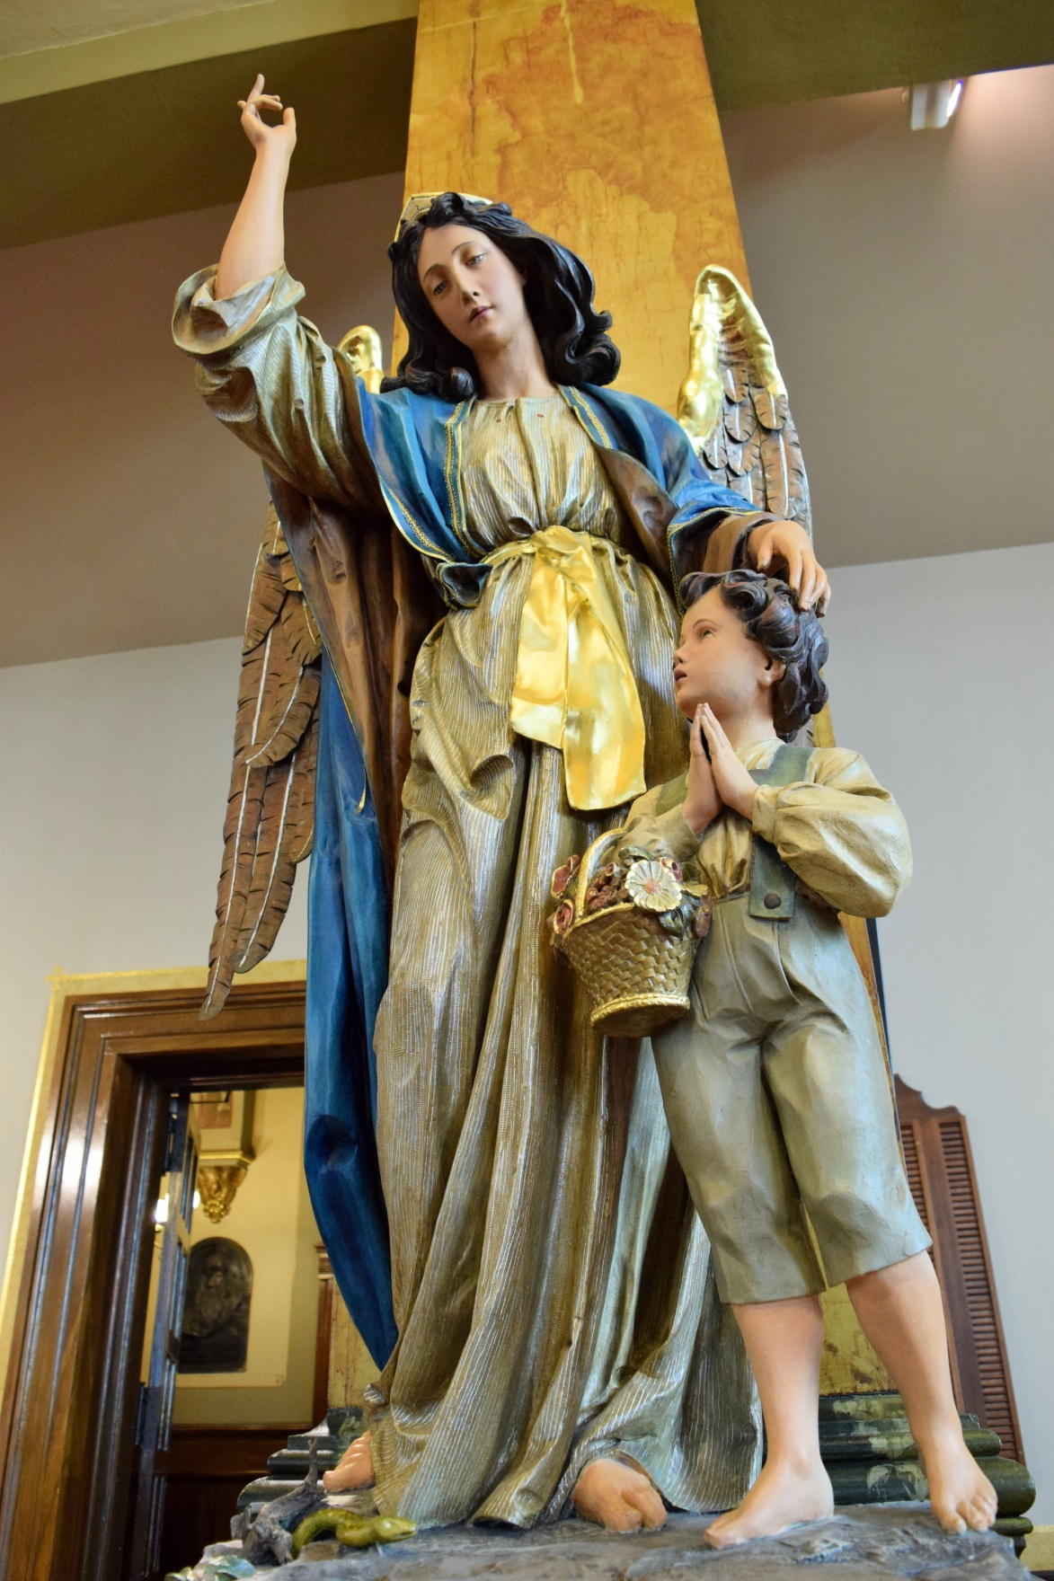

^{MÓJ ANIOŁ}
^{STRÓŻ}

Slide 3
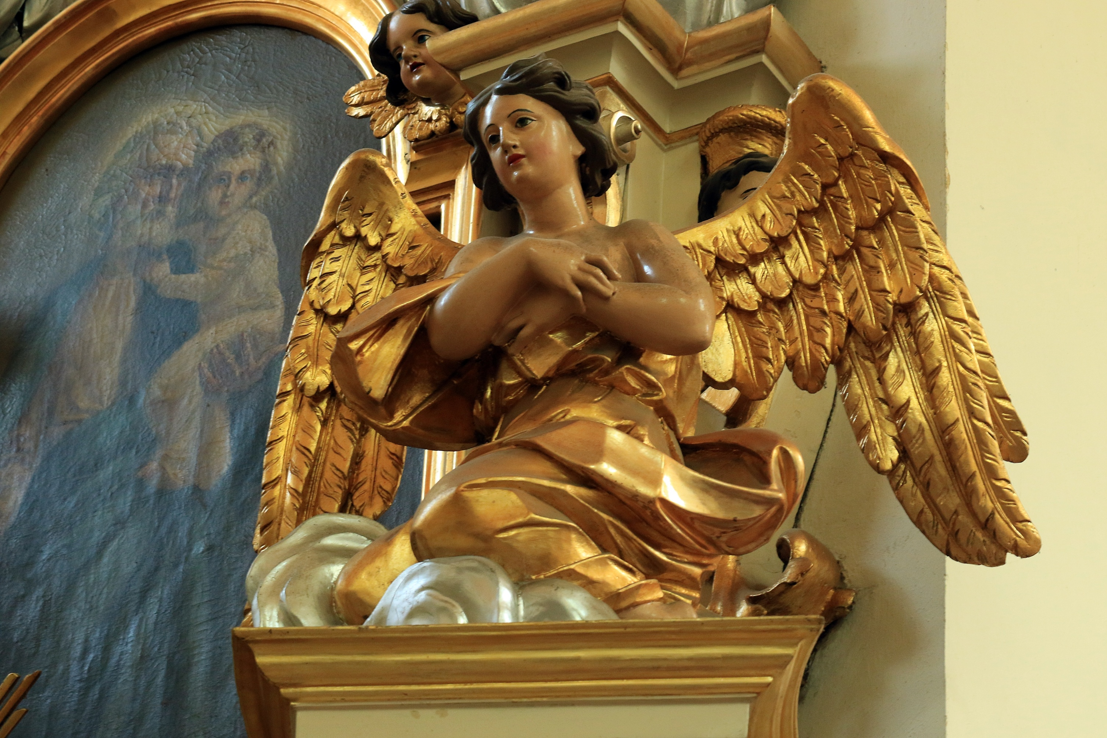
Aniele Boży, Stróżu mój,
Ty zawsze przy mnie stój.
Rano, wieczór, we dnie, w nocy,
bądź mi zawsze ku pomocy.
Broń mnie od wszelkiego złego
i doprowadź mnie do żywota wiecznego. Amen.
1

Slide 4
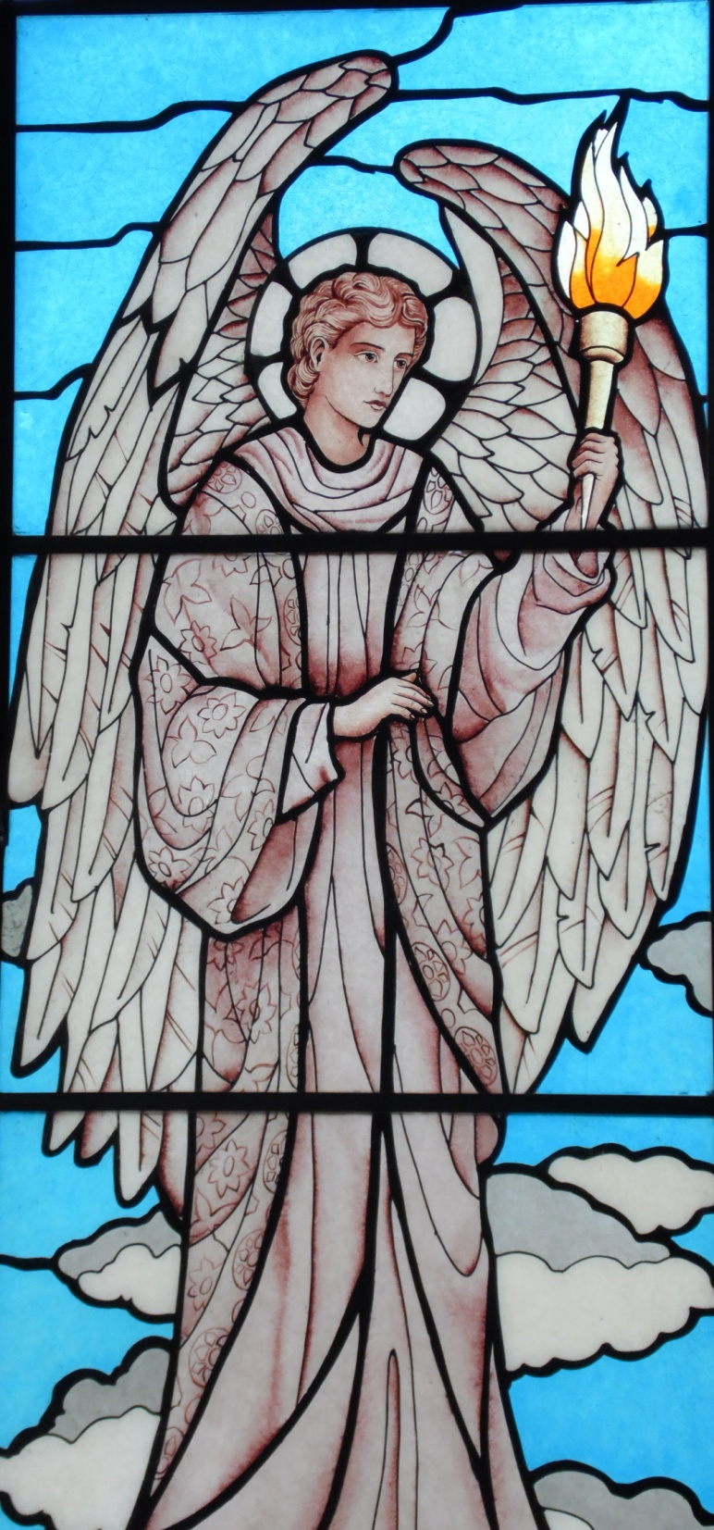
„Aniele Boży, Stróżu mój…”
to zapewne pierwsza z modlitw poznanych w dzieciństwie. Wyraża głęboką prawdę o Aniołach, kim są
i jaką rolę pełnią w naszym życiu.
2

Slide 5
Anioł – to duchowa, niecielesna (dlatego dla nas niewidoczna) istota służebna stworzona i zsyłana przez Boga.
O istnieniu Aniołów dowiadujemy się z kart Pisma Świętego.
Łk 2, 9-14
Hbr 1, 14
Ps 91, 11
Mt 18, 10
Ps 103, 20
3

Slide 6
^{BIBLIOGRAFIA}
Jestem chrześcijaninem. Podręcznik dla klasy czwartej szkoły podstawowej, red. ks. prof. J. Szpet, D. Jackowiak. Wydawnictwo Święty Wojciech, Poznań 2011, s. 130-131.
Jestem chrześcijaninem. Poradnik metodyczny. Czwarta klasa szkoły podstawowej,
red. ks. prof. J. Szpet, D. Jackowiak. Wydawnictwo Święty Wojciech, Poznań 2011,
^{s. 180-181.}
^{FOTOGRAFIE}
^{pixabay.com}
4

